Slide 1
資料庫系統課程專提期末報告
高雄大學資訊工程學系系友會系統
成員：
組長:A1035533 林濬哲
A1035506 劉又誠
A1035507 吳希炫
指導老師：林文揚 教授

Slide 2
系統功能需求
系統架構
EER Model
資料庫需求(關聯式資料庫)
實體資料庫
Demo

Slide 3
系統功能需求
系統管理員:發布公告(e.g.活動、系統公告)、管理留言版(可刪除留言)
教師:可查詢公告、公開資訊、使用留言版、修改自己的資訊
畢業校友:可查詢公告、公開資訊、使用留言版、修改自己的資訊(額外資訊:兵役資訊、升學資訊、就業資訊)
在校生:可查詢公告、公開資訊、使用留言版、修改自己的資訊(額外資訊:兵役資訊)
訪客:可查詢公告、公開資訊、觀看留言版

Slide 4
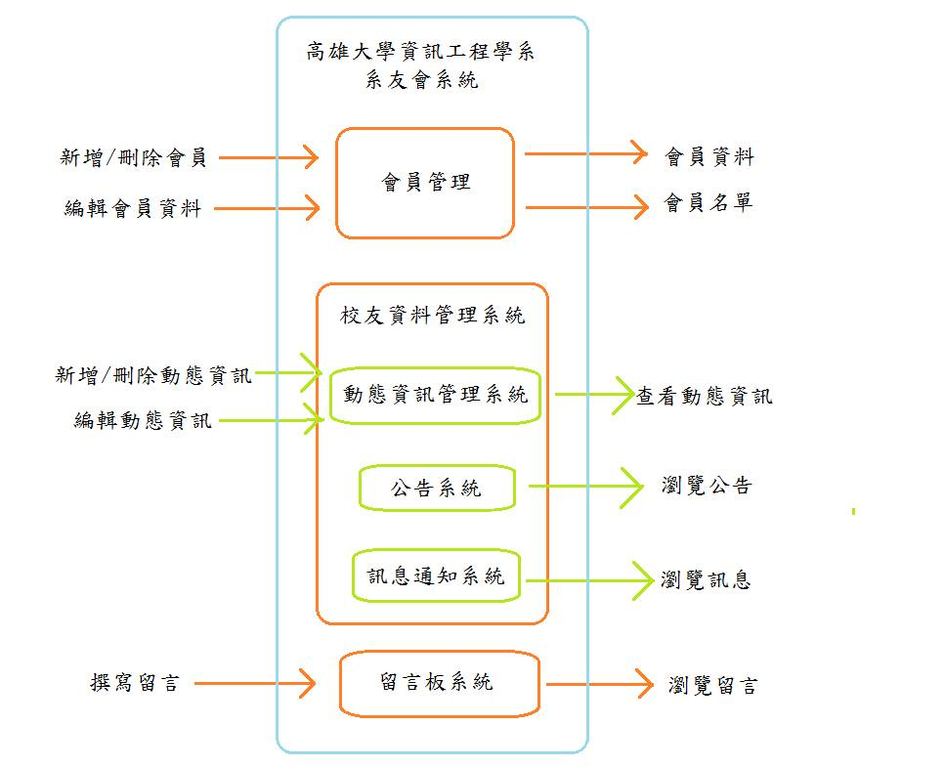
系統架構

Slide 5
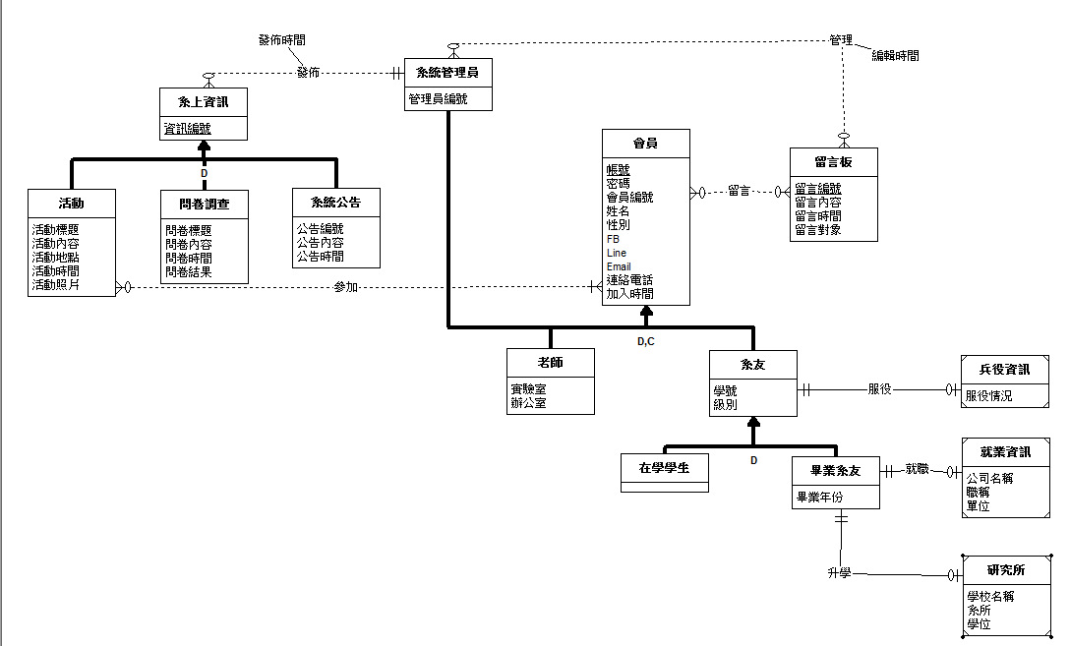
EER MODEL

Slide 6
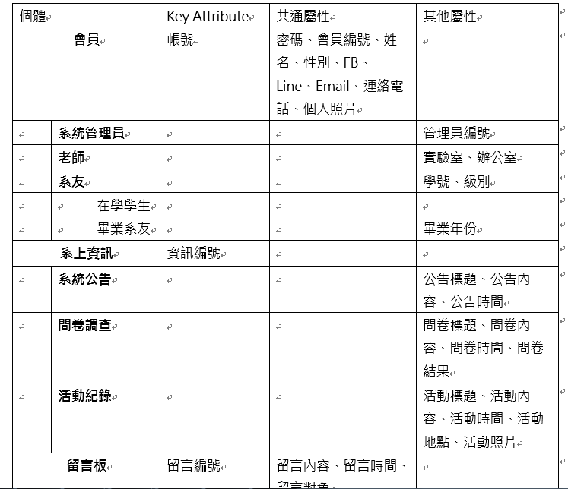
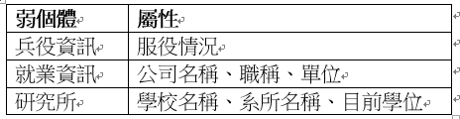

資料庫需求

Slide 7
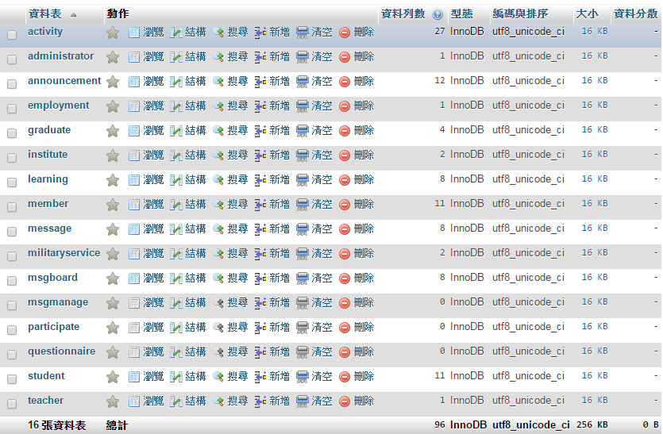
實體資料庫

Slide 8
DEMO

